Slide 1
Μάθημα 8ο
Ορθογραφικός Έλεγχος – Μετατροπή Εγγράφων

Slide 2
Ορθογραφικός έλεγχος
Ο ορθογραφικός έλεγχος στο Word είναι μια λειτουργία που εντοπίζει και διορθώνει τα ορθογραφικά λάθη σε ένα κείμενο.
Το Word υπογραμμίζει τις λέξεις που θεωρεί λανθασμένες με κόκκινη κυματιστή γραμμή και προτείνει διορθώσεις
(Πηγή: Google,2025)

Slide 3
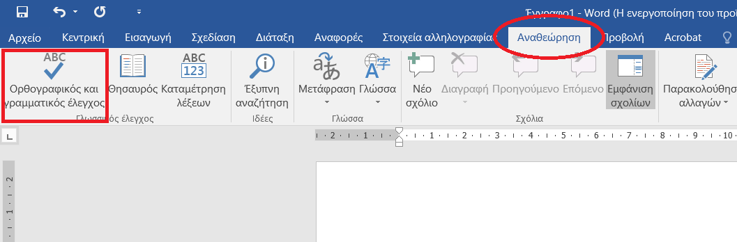
Ορθογραφικός έλεγχος (2)

Slide 4
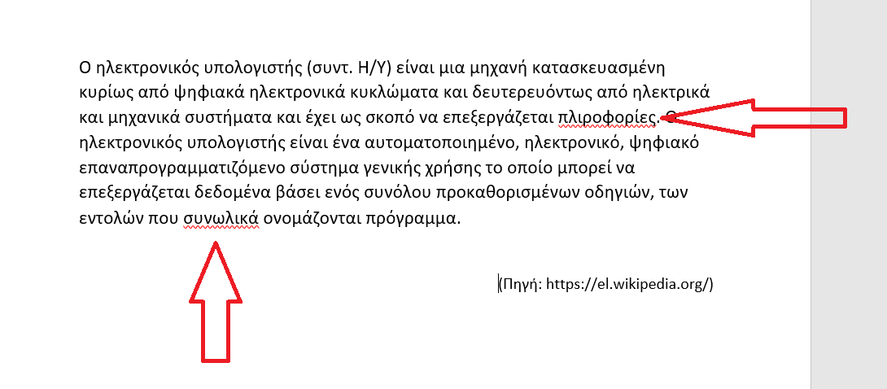
Εντοπισμός ορθογραφικών λαθών

Slide 5
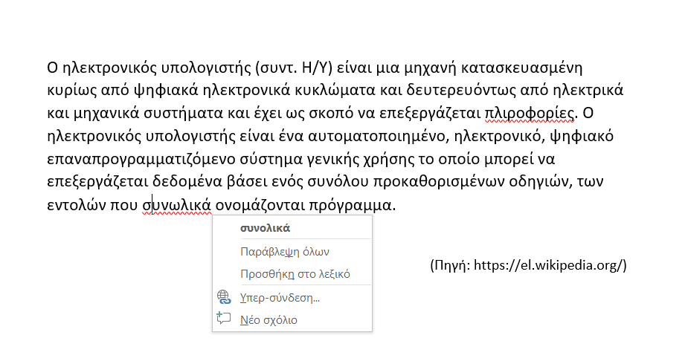
Επιλογές Διόρθωσης

Slide 6
Μετατροπή αρχείου Word (docx) σε PDF
Αρχεία PDF (Portable Document Format )
  Το Portable Document Format (μορφή φορητού εγγράφου) (PDF) είναι μορφή αρχείου που χρησιμοποιείται για την απεικόνιση εγγράφων ανεξαρτήτως λογισμικού, hardware και λειτουργικού συστήματος.
    (Πηγή: https://el.wikipedia.org)

Slide 7
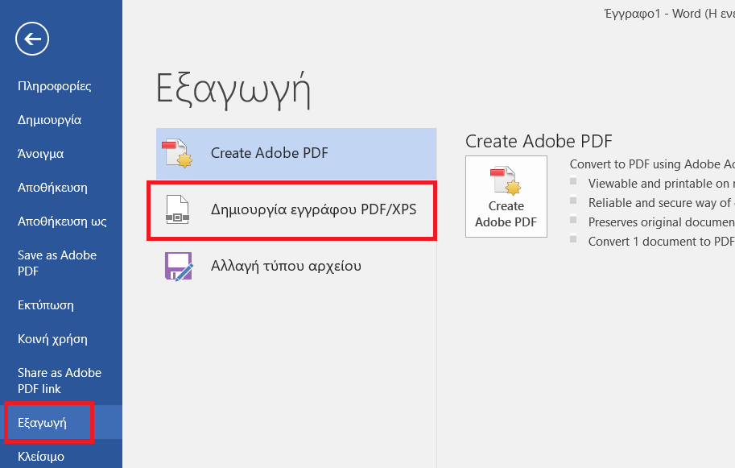
Μετατροπή αρχείου Word (docx) σε PDF (2)

